Slide 1
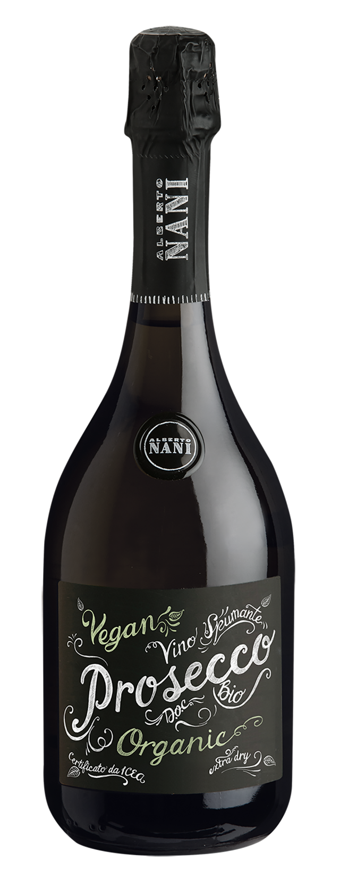

ALBERTO NANI
Prosecco Extra Dry
알베르토 나니 프로세코 엑스트라 드라이 유기농 비건
WINE MAKING 샤르마 방식을 통한 스파클링 와인 양조. 탱크 방식이란? 온도 조절 가능한 스테인리스 스틸 탱크에서 1차 발효 후 효모, 당 등을 넣고 2차 발효를 밀폐 탱크에서 진행. TASTING NOTE 옅은 볏짚 색을 띠고 화사한 꽃과 잼 같은 아로마를 가지고 있다. 신선하고 우아한 과일향의 부드러운 버블과 적절한 산도가 조화를 이루며 향긋하고 상쾌한 맛을 준다. 서브 온도: 6~10°C 음식 추천: 식전주로도 훌륭하며 가벼운 샐러드 및 파스타
COMMENT 환경을 중시하는 와이너리, 알베르토 나니 알베르토 나니 와이너리는 그 시작부터 살충제, 제초제를 사용하지 않은 유기농 와인을 생산하고 싶어했습니다. 후대를 위해 자연을 중요시 하는 마음과 환경을 보호하는 태도는 알베르토 나니 와이너리가 가장 중요하게 생각하는 가치입니다. 이러한 가치를 실현하고 이탈리아 베네토 지역의 전통과 역사에 영감을 받아 유기농 와인을 생산하기로 결정하였습니다.
REGION Veneto, Italy
TYPE Sprkling
ALCOHOL 11%
VARIETY 100% Glera AWARDS 2021 Berliner Wein Trophy Gold 2020 Gilbert & Gaillard Gold 2020 Mundus Vini Spring Tasting Silver 2019 Berliner Wein Trophy Gold 2019 International Wine Challenge 93 points
ACIDITY
SWEETNESS
BODY
FINISH

